Slide 1
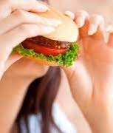
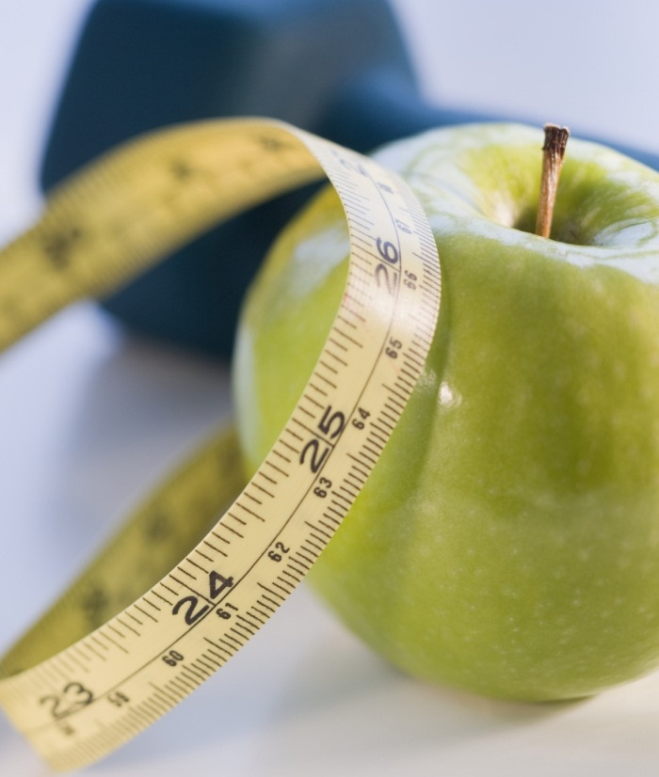
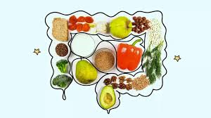
ANATOMI FISIOLOGI SISTEM PENCERNAAN
Angernani trias WULANDARI

Slide 2
POKOK BAHASAN
Anatomi sistem pencernaan
Fisiologi sistem pencernaan
Pemeriksaan Lab pada sistem pencernaan

Slide 3
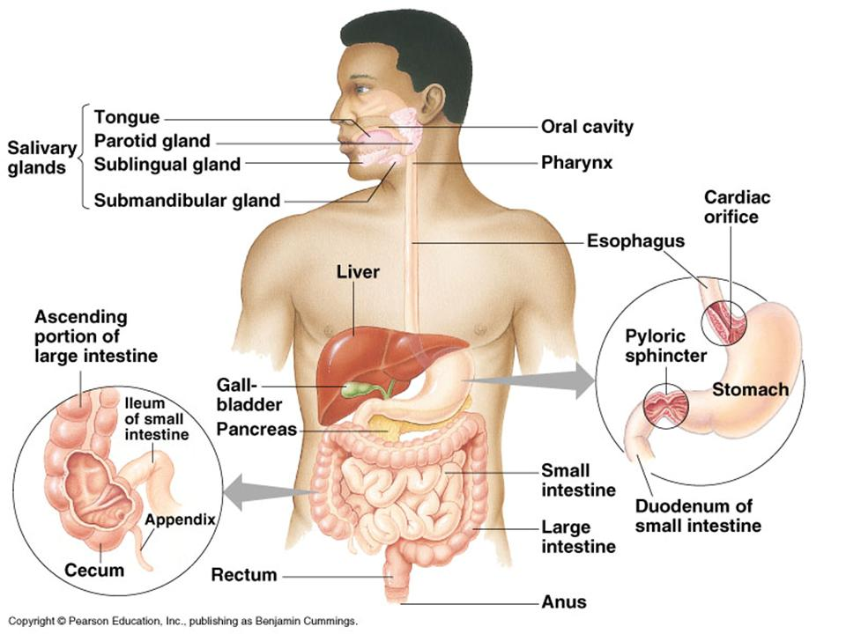
Sistem Pencernaan
Sistem pencernaan atau sistem gastroinstestinal (mulai dari mulut sampai anus) adalah sistem organ dalam manusia yang berfungsi untuk menerima makanan, mencernanya menjadi zat-zat gizi dan energi, menyerap zat-zat gizi ke dalam aliran darah serta membuang bagian makanan yang tidak dapat dicerna atau merupakan sisa proses tersebut dari tubuh

Slide 4
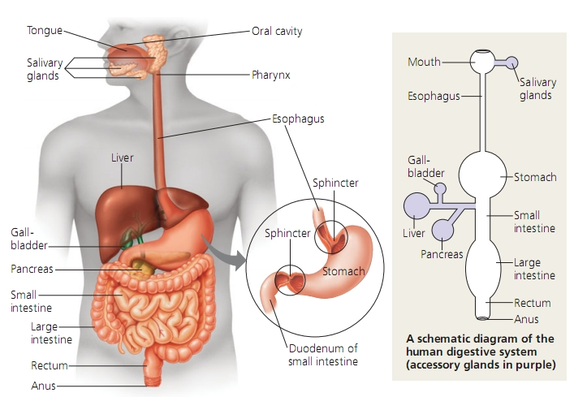
Gambar penampang sistem digestif manusia

Slide 5
TRAKTUS GASTROINTESTINAL
( T.G.I) / G.I.T
Aktivitas kerja
Sal. Cerna ^{suplai} Makanan ^{Metab} Energi
Air ^{Sel-2 jar.} Fungsi sel-2
Elektrolit Jaringan
Seimbang

Slide 6
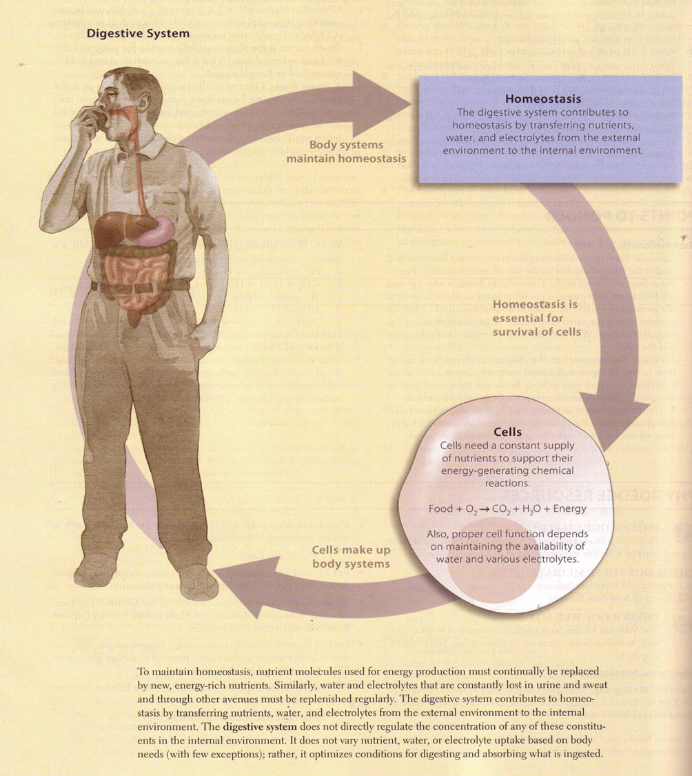

Slide 7
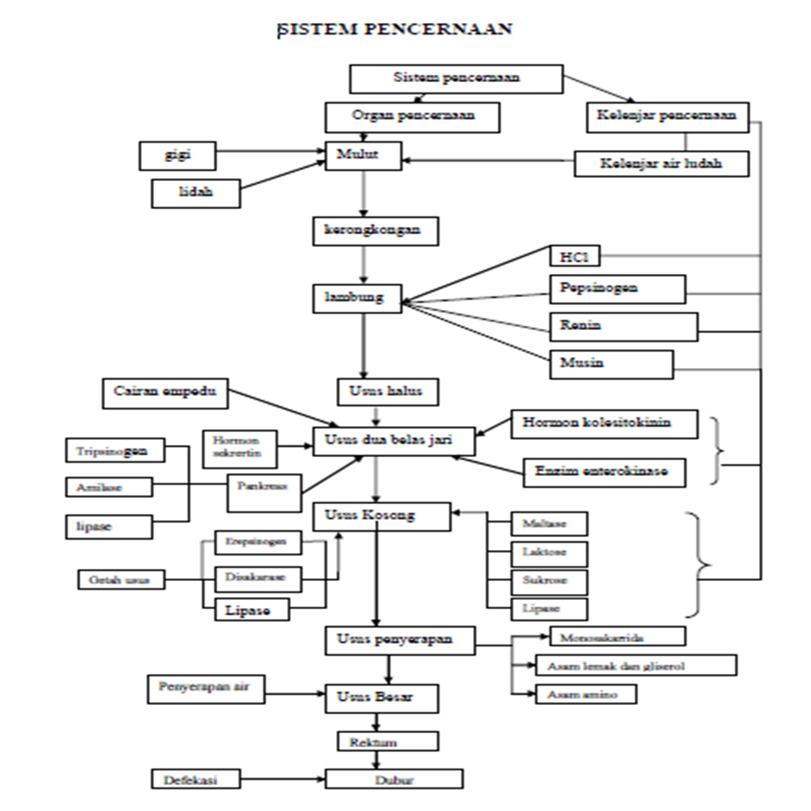

Slide 8
Proses yang terjadi :
Pergerakan makanan
Sekresi getah pencernaan & pencernaan makanan
absorbsi hasil pencernaan, air & elektrolit
sirkulasi darah mell. organ GI
pengaturan semua fungsi oleh sistim saraf & hormonal.

Slide 9
Terdapat 4 proses pencernaan dasar dr. sist. Pencernaan :
1. Motilitas : - kontraksi otot polos → mencampur & mendorong
isi saluran pencernaan
Ger. mendorong (propulsif)
- Kecepatan pd setiap segmen saluran berbeda bergantung
pd fungsi.
Ger. mencampur :
1. Mencampur mak. dgn getah pencernaan
2. Memajankan semua bagian isi usus ke permukaan
penyerapan sal. cerna → mempermudah penyerapan

Slide 10
  2. Sekresi :
  - Getah penc. (kel. Eksokrin) → lumen usus
  - Terdiri dari. : air, elektrolit & konstituen organik
  spesifik utk proses penc. (enzim, mukus, grm empedu)
  - Sel eksokrin memiliki banyak mitokhondria
  3. Pencernaan
  - Penguraian makanan struktur kompleks → molekul
  nutrien kecil-2 yg mudah diserap
  - Melalui proses hidrolisis enzimatik

Slide 11
4. Penyerapan :
- Sebagian besar di usus halus (lumen) + air + vit. &
elektrolit darah/limfe
Saluran pencernaan
Sistem pencernaan duktus
Organ penc. tambahan
(kel. Liur, pankreas eksokrin
& sist. Empedu yi. hati &
kandung empedu)

Slide 12
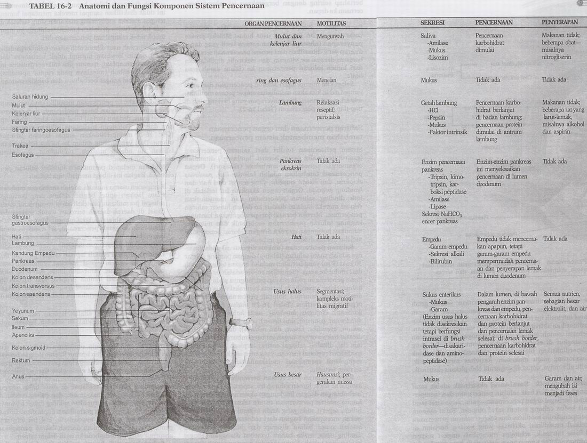

Slide 13
Struktur histologis umum saluran cerna
1. Lapisan Mukosa
Epitel pembatas; Lamina Propria (jaringan penyambung kaya akan Pemb. Darah Kapiler, Limfe, Otot Polos, Kelenjar Limfoid); Muskularis Mukosa
2. Submukosa
3. Lapisan Otot
4. Serosa
Jaringan penyambung (pemb. Darah, limfe, pleksus saraf submukosa, kelenjar limfoid)
Otot polos, kumpulan saraf, pemb. Darah, pemb. limfe
Lapisan tipis terdiri: jaringan penyambung jarang, kaya akan pemb. Darah & jaringan adiposa, lapisan epitel gepeng selapis (mesotel)

Slide 14
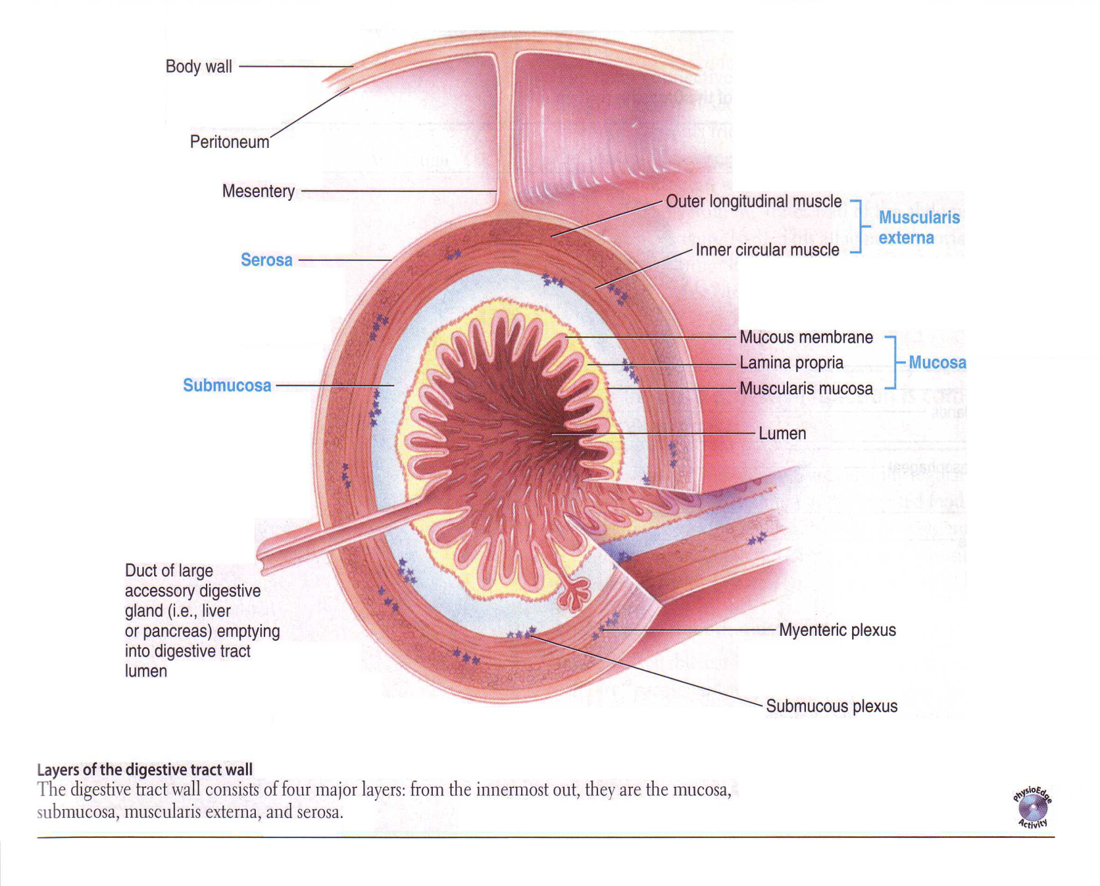

Slide 15
Fungsi utama epitel mukosa saluran cerna
1. Menyelenggarakan sawar (pembatas), bersifat permeabel selektif antara isi saluran dan jaringan tubuh.
2. Mempermudah transpor dan pencernaan makanan
3. Meningkatkan absorpsi hasil-hasil pencernaan (sari-sari makanan). Sel-sel pada lapisan ini selain menghasilkan mukus juga berperan dalam pencernaan atau absorpsi makanan.

Slide 16
Macam proses pencernaan makanan
1. Pencernaan Mekanis
Proses mengunyah dan gerak peristaltik.
2. Pencernaan Kimiawi
Proses dimana dihancurkan oleh enzim-enzim pencernaan yang dikeluarkan di mulut, lambung, usus halus, kantung empedu dll

Slide 17
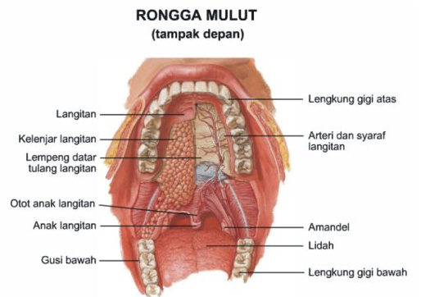
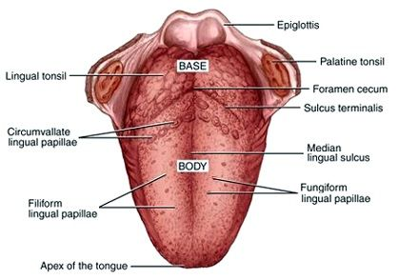
Organ pencernaan : rongga mulut (cavum oris)
Pipi & Bibir
Tersusun oleh otot-otot yang berfungsi untuk mengunyah dan berbicara. Di sebelah luar, pipi dan bibir diselaputi oleh kulit
Lidah (Lingua)
Daerah sensitif rasa manis terdapat pada ujung lidah, rasa asin pada bagian depan, rasa asam, ada pada sisi kiri dan kanan lidah, dan rasa pahit pada bagian belakang

Slide 18
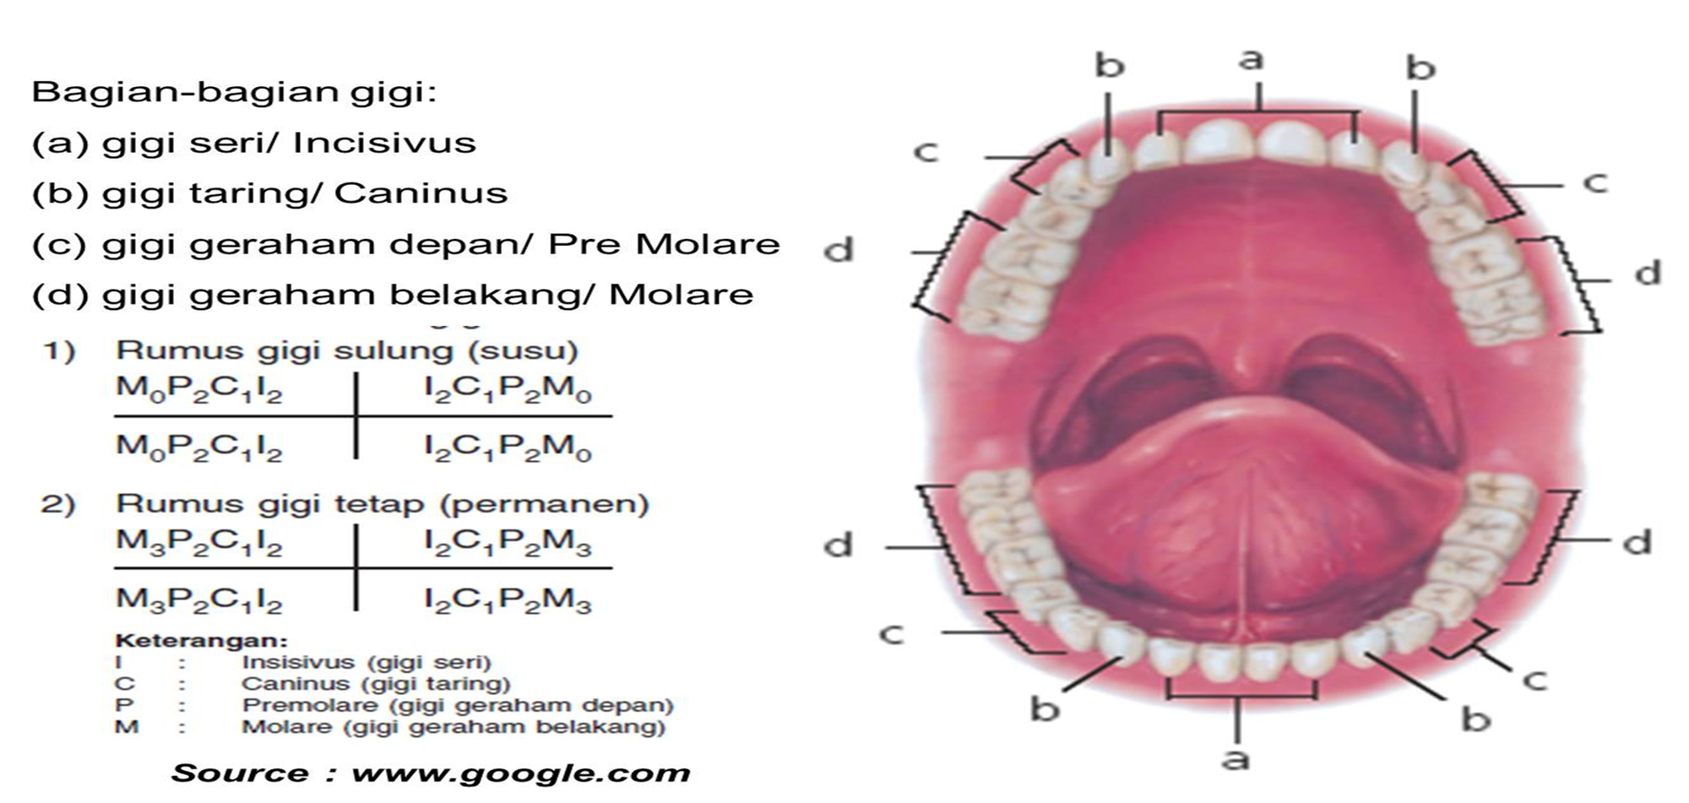


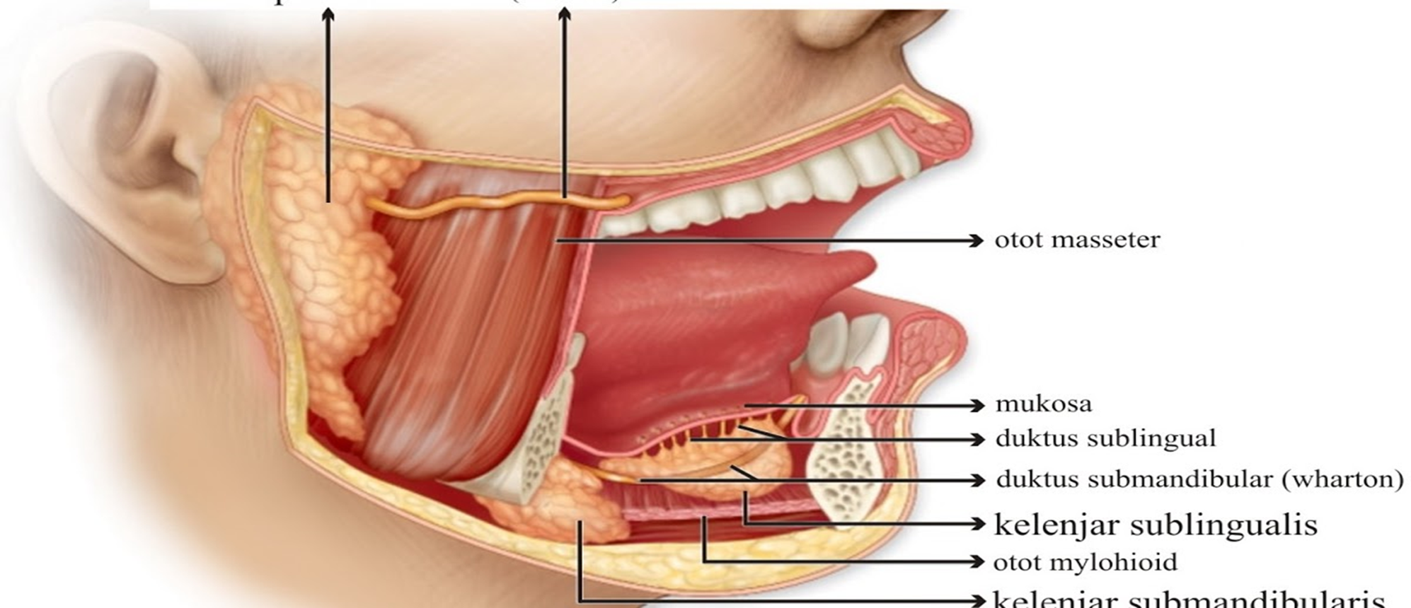
Lanjutan cavum oris ....

Slide 19
Fisiologi organ mulut
Mulut → Mengunyah dengan tujuan pemecahan partikel besar menjadi partikel kecil
Kelenjar Saliva =
  Saliva merupakan sekresi mukus ke dalam mulut
  Fungsi dari kelenjar saliva adalah membasahi dan melumasi partikel makanan sebelum di telan.
Kelenjar Saliva disekresi oleh 3 kelenjar eksokrin yaitu =
  Kelenjar Parotis
  Kelenjar Sub-Mandibularis
  Kelenjar Sub-Lingualis
Kelenjar Saliva mengandung enzim pencernaan =
  Enzim Ptialin/Amilase Saliva → Disekresi Kelenjar Saliva :
    Mencerna tepung
    Ph yang berlaku 6-7
    Dihambat pekerjaannya oleh Asam Lambung
  Enzim Lipase Lingual → Disekresi Kelenjar Ebner Lidah :
    Aktif di lambung dan mencerna 30% lemak makanan

Slide 20
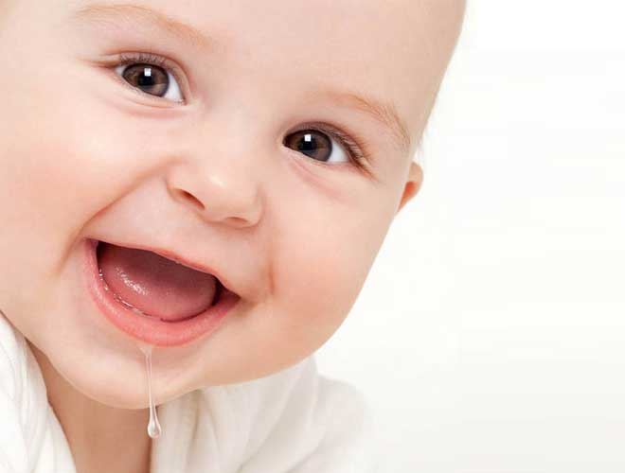
Saliva....
Kandungan Saliva → 99,5% air, 0,5% protein & elektrolit
Tubuh manusia menghasilkan = 1500cc/hari
Fungsinya :
  Memudahkan proses menelan
  Membasahi mulut, membantu proses bicara
  Melarutkan molekul yang merangsang reseptor kecap
  Anti bakteri
  Mempertahankan Ph mulut (7.0)

Slide 21
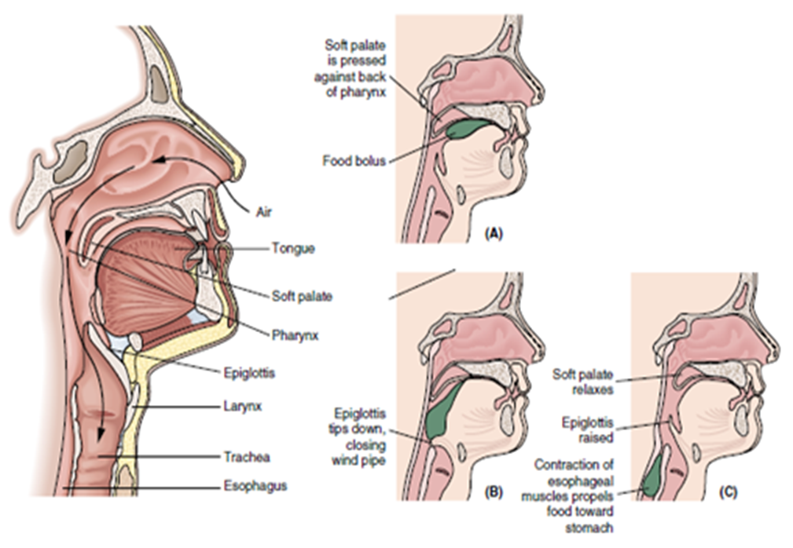
Kerongkongan / tenggorokan : faring + esofagus
Yaitu Makanan yang telah dicerna dalam rongga mulut masuk ke kerongkongan (esophagus) melalui proses menelan atau deglutasi.
Pharynx merupakan peralihan ruang antara rongga mulut dan sistem pernapasan dan pencernaan. Ia membentuk hubungan antara daerah hidung dan larynx. Pharynx dibatasi oleh epitel berlapis gepeng jenis mukosa, kecuali pada daerah-daerah bagian pernapasan yang tidak mengalami abrasi. Pada daerah-daerah yang terakhir ini, epitelnya toraks bertingkat bersilia dan bersel goblet.
Pharynx mempunyai tonsila yang merupakan sistem pertahanan tubuh. Mukosa pharynx juga mempunyai banyak kelenjar-kelenjar mukosa kecil dalam lapisan jaringan penyambung padatnya.
Esofagus isinya otot polos (ujung distal); tengah (campuran sel otot polos & lurik); sel otot lurik (ujung proksimal)

Slide 22
Faring merupakan saluran antara faring dan esofagus yang menjadi tempat transisi pergerakan makanan secara volunter (di bawah kendali sadar) menjadi gerakan involunter.
Refleks menelan atau deglutasi yang terjadi di faring akan mendorong makanan melalui esofagus menuju lambung. Selain berfungsi untuk mentranspor makanan dan air ke dalam lambung, faring dan esofagus dan juga mensekresi mukus.
Proses pemindahan makanan sejak ditelan hingga mencapai lambung membutuhkan waktu kurang-lebih selama 8 detik. Sebagian besar waktu tersebut dihabiskan untuk proses turunnya makanan melewati esofagus, sedangkan cairan murni dapat turun ke esofagus hanya dalam waktu satu detik atau delapan kali lebih cepat dibandingkan makanan lunak.
Makanan turun melewati esofagus dengan bantuan gerakan peristaltik.
Peristaltik merupakan gelombang gerakan yang cukup kuat dan bekerja seperti gaya gravitasi. Bahkan, dalam kondisi tanpa gravitasi, manusia masih dapat menelan kurang-lebih setengah ons makanan.

Slide 23
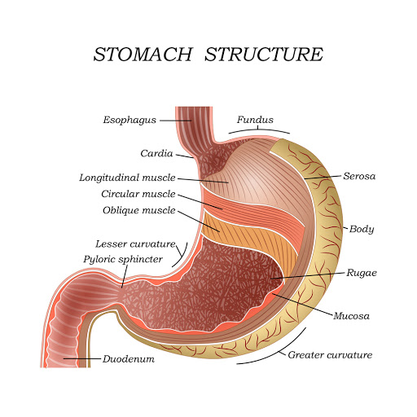
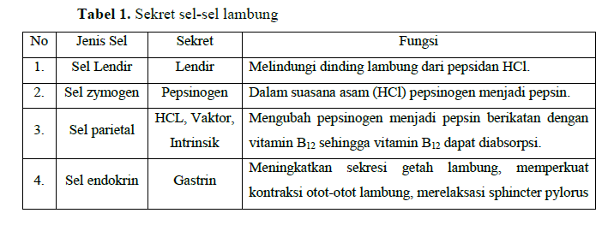
Lambung / gaster / gastric / stomach
Lambung merupakan segmen saluran pencernaan yang melebar, yang fungsi utamanya adalah menampung makanan yang telah dimakan, mengubahnya menjadi bubur yang liat yang dinamakan kimus (chyme).
Lambung secara struktur histologis dapat dibedakan menjadi: kardia, korpus, fundus, dan pylorus.
Makanan masuk ke dalam lambung dengan membukanya orifisium kardia. Di dalam lambung, terjadi proses digesti fisik dan kimia yang akan menghasilkan chyme atau kimus. Selain itu lambung juga berfungsi untuk menyimpan makanan sebelum dilepaskan sedikit demi sedikit ke dalam usus halus.

Slide 24
Sel pada lapisan mukosa lambung :
Sel goblet
disebut juga dengan mucous neck cell, yang berfungsi untuk mensekresi mukus. Mukus, bersama-sama dengan HCO3, membentuk sistem pertahanan nonspesifik lambung (gastric mucosal barrier) yang berfungsi untuk melindungi epitel lambung
Sel parietal
berfungsi untuk memproduksi asam klorida (HCl). Asamini berfungsi untuk membunuh bakteri dan denaturasi protein dan membuat suasana lambung menjadi asam dengan PH 1,5 sampai dengan 3.
Sel Chief
Memproduksi pepsinogen yang kemudian diaktifkan oleh HCl menjadi pepsin. Pepsin berfungsi untuk memecah protein. Selain itu, sel ini juga memproduksi enzim lipase yang berperan dalam proses hidrolisis lemak dengan memecah lemak menjadi asam lemak dan gliserol dan enzim rennin yang berfungsi untuk mencerna susu.

Slide 25
Sel G
yang menghasilkan hormon gastrin. Hormon dilepaskan segera setelah makanan masuk ke lambung dan berfungsi untuk memicu sekresi jus digesti oleh kelenjar gaster.
Sel D
yang berfungsi menghasilkan hormon somatostatin (bekerja untuk menghambat asam).
Enterochromaffin-like cell
Berfungsi memproduksi substansi mirip histamin

Slide 26
Fisiologi lambung
Ketiga enzim yang terkandung di dalam cairan lambung (gastric juice) bercampur dengan makanan melalui proses mekanis, yaitu kontraksi dan relaksasi lambung
Normal lambung mengalami kontraksi sebanyak tiga kali per menit dan mempunyai kapasitas untuk menampung kurang-lebih dua pertiga volume makanan & pada puasa <2 ons.
Kontraksi dan relaksasi lambung ini diinisiasi oleh pikiran, penglihatan, penciuman, serta pengecapan makanan.
Produksi cairan lambung dapat ditekan jika makanan tidak tampak menarik, memiliki bau tidak sedap, atau dikonsumsi dalam suasana tidak nyaman, jumlah makanan besar, kandungan lemak tinggi, proses kunyah kurang/stress

Slide 27
Pengosongan makanan dari lambung memerlukan waktu antara 2 – 6 jam. Setiap gerakan peristaltik dapat mengosongkan 3/100 ons isi lambung.
Proses digesti dan pengosongan lambung tergantung pada jenis makanan. Protein dicerna dalam suasana asam, sedangkan lemak membutuhkan suasana netral.
Air dan cairan meninggalkan lambung paling cepat. Pengosongan karbohidrat paling cepat dibandingkan protein atau lemak, sedangkan protein meninggalkan lambung lebih cepat dibandingkan lemak
Dalam jangka waktu 5 menit setelah lemak masuk ke dalam lambung, hormon enterogastron masuk ke dalam darah dan kemudian menuju lambung. Hormon ini menghambat gerakan lambung dan menyebabkan pengosongan lambung menjadi lebih lambat.

Slide 28
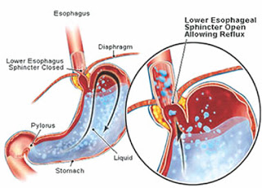
Apa itu HCL pada Lambung ???
Membunuh kuman yang terdapat dalam lambung.
Mengubah kelarutan dari garam mineral.
Menetralisir sifat alkali dalam makanan
Membunuh kuman dan bakteri dalam makanan yang akan dicerna.
Merangsang dan membantu buka tutup klep atau yang sering disebut dengan otot spinckler.
Merangsang kelenjar dinding usus untuk memproduksi getah seperti sekretin dan enzim renin
Mengaktifkan beberapa enzim yang ada pada getah lambung.

Slide 29
Zat yg dihasilkan oleh Lambung :
Asam Lambung (HCL)
fungsi untuk membunuh bakteri dan kuman yang terdapat dalam makanan yang ada di lambung.
Enzim Pepsin
fungsi untuk memecah protein menjadi molekul-molekul kecil.
Enzim Musin
Enzim Renin
fungsi untuk melicinkan makanan agar mudah dicerna dan mudah melewati lambung untuk kemudian dibawa ke usus dua belas jari.
fungsi untuk mengubah kaseinogen menjadi kasein. Dan enzim ini hanya dimiliki oleh Sistem Pernapasan

Slide 30
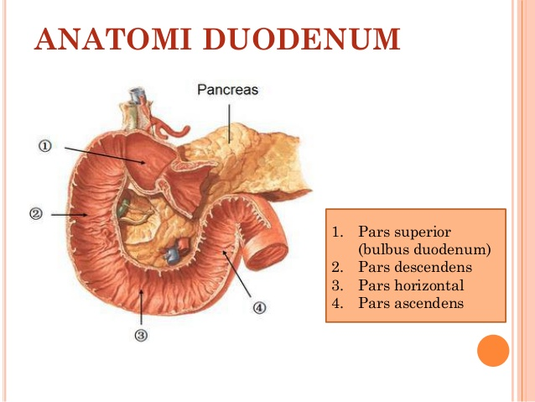
Usus halus
Usus halus relatif panjang – kira-kira 6 m – dan ini memungkinkan kontak yang lama antara makanan dan enzim-enzim pencernaan serta antara hasil-hasil pencernaan dan sel-sel absorptif epitel pembatas
Usus halus terdiri atas 3 segmen: duodenum, jejunum, dan ileum serta banyak lipatan/vili
Usus 12 jari → duodenum, usus kosong → jejunum, usus penyerapan → ileum.

Slide 31
Enzim di dalam usus halus
Enzim | Fungsi
Enterokinase | mengaktifkan tripsinogen yang dihasilkan pankreas
Erepsin/Dipeptidase | mengubah dipeptida atau pepton menjadi asam amino
Laktase | mengubah laktosa menjadi glukosa
Maltase | berfungsi mengubah maltosa menjadi glukosa
Disakarase | mengubah disakarida menjadi monosakarida
Peptidase | mengubah polipeptida menjadi asam amino
Lipase | mengubah trigliserida menjadi gliserol dan asam lemak
Sukrase | mengubah sukrosa menjadi fruktosa dan glukosa

Slide 32
Histofisiologi usus halus
Dalam usus halus, proses pencernaan diselesaikan dan hasil-hasilnya diabrsorpsi.
Pada manusia, sebagian besar absorpsi lipid terjadi dalam duodenum dan jejenum bagian atas & pencernaan lipid terutama terjadi sbg akibat kerja lipase pankreas
Asam-asam amino dan monosakarida yang berasal dari pencernaan protein dan karbohidrat diabsorpsi olah sel-sel epitel oleh transport aktif tanpa korelasi morfologis yang dapat dilihat

Slide 33
Mekanisme kerja usus halus
Usus halus merupakan tabung yang memiliki panjang kurang-lebih 6 – 7 meter dan terdiri atas duodenum (20 cm), jejunum (1.8 m), serta ileum.
Digesti kimia: Usus halus dgn Pankreas. Enzim tripsin dari pankreas berfungsi sbg pemecahan polipeptida menjadi peptida rantai pendek dan asam amino.
Sebagian besar proses digesti kimia dan absorpsi terjadi di dalam usus halus

Slide 34
Digesti kimia: liver → penghasil cairan empedu yg nanti digunakan untuk absorbsi lemak, serta bilirubin dari pecahan eritrosit yg akan dibuang lewat saluran cerna.
Absorbsi karbo & protein → Karbohidrat & protein dipecah berturut2 jadi monosakarida & asam amino/peptida rantai pendek.
Absorbsi Lemak → lemak yg masuk akan diemulsifikasi oleh garam empedu & jadi droplet lalu jadi asam lemak lalu jadi trigliserida masuk ke dalam darah.

Slide 35
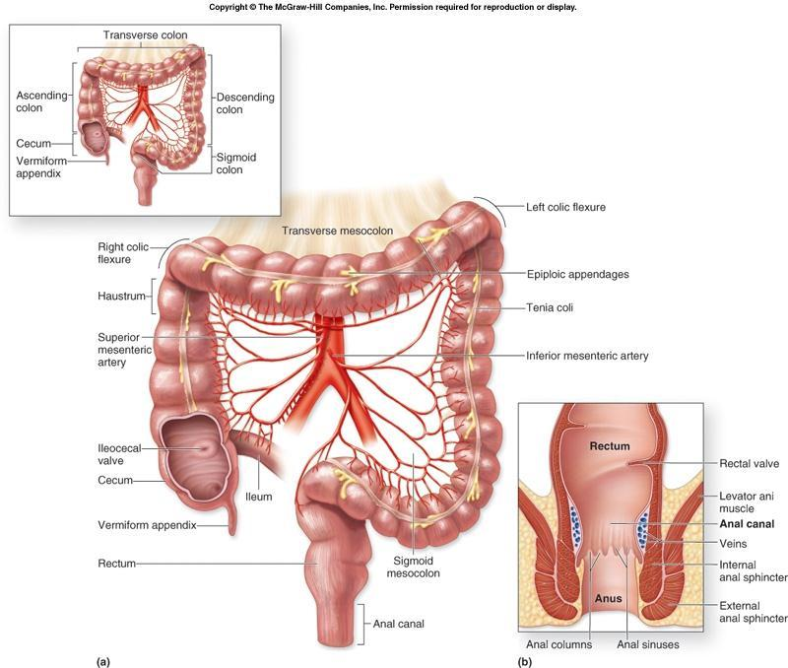
Usus Besar
Bagian usus besar :
Colon
Kondisi colon :
Ada 3 segmen: colon assenden, tranversum, descendent.
Secum
Appendiks
Rektum
Semua panjang 5 feet.
Usus besar terhubung dengan usus halus melalui katup ileosekal yang berfungsi untuk mengendalikan kecepatan masuknya makanan dari usus halus ke usus besar dan mencegah refluks sisa makanan dari usus besar ke usus halus.

Slide 36
Apa yg terjadi pada secum & colon ?
Katup ileosekal membuka ke bagian usus besar yang disebut sekum (caecum), yaitu segmen yang berfungsi menerima sisa makanan. Bagian sekum yang menonjol disebut apendiks.
Posisi apendiks yang eksentrik mengakibatkan sisa makanan mudah berakumulasi di rongga tersebut dan dapat mengakibatkan peradangan atau apendisitis.
Fungsi utama usus besar adalah untuk menampung zat-zat yang tidak terdigesti dan tidak diabsorpsi (feses). Sebagian kecil garam dan air sisa pencernaan juga diserap di dalam usus besar.

Slide 37
Bagaimana bisa terjadi feses mengeras ???
Apabila sisa makanan bergerak terlalu lambat atau berada di kolon terlalu lama, akan terjadi absorpsi air yang berlebihan sehingga feses menjadi keras dan mengakibatkan konstipasi.
Kuranglebih 30% berat kering feses mengandung bakteri E. coli.
Bakteri ini hidup di dalam usus besar dan memproduksi vitamin K

Slide 38
Fungsi utama dari colon :
Untuk absorbsi air
Untuk Pembentukan massa feses
Pemberian mukus dan pelumasan permukaan mukosa, dengan demikian banyak sel goblet

Slide 39
Anus
Pada daerah anus, membran mukosa mempunyai sekelompok lipatan longitudinal, collum rectails Morgagni.
Sekitar 2 cm di atas lubang anus mukosa usus diganti oleh epitel berlapis gepeng.
Pada daerah ini, lamina propria mengandung pleksus vena-vena besar yang bila melebar berlebihan dan mengalami varikosa mengakibtakan hemoroid

Slide 40
Pankreas
Pankreas adalah organ pada sistem pencernaan yang memiliki dua fungsi utama yaitu menghasilkan enzim pencernaan serta beberapa hormon penting seperti insulin. Pankreas terletak pada bagian posterior perut dan berhubungan erat dengan duodenum (usus dua belas jari).

Slide 41
Pankreas terdiri dari 2 jaringan dasar yaitu :
Asini, menghasilkan enzim-enzim pencernaan
Pulau pankreas, menghasilkan hormon

Slide 42
Pankreas melepaskan enzim pencernaan ke dalam duodenum dan melepaskan hormon ke dalam darah. Enzim yang dilepaskan oleh pankreas akan mencerna protein, karbohidrat dan lemak. Enzim proteolitik memecah protein ke dalam bentuk yang dapat digunakan oleh tubuh dan dilepaskan dalam bentuk inaktif. Enzim ini hanya akan aktif jika telah mencapai saluran pencernaan. Pankreas juga melepaskan sejumlah besar sodium bikarbonat, yang berfungsi melindungi duodenum dengan cara menetralkan asam lambung.

Slide 43
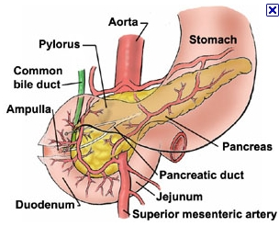
Pankreas

Slide 44
Hati
Hati merupakan sebuah organ yang terbesar di dalam badan manusia dan memiliki berbagai fungsi, beberapa diantaranya berhubungan dengan pencernaan

Slide 45
Organ ini memainkan peran penting dalam metabolisme dan memiliki beberapa fungsi dalam tubuh termasuk penyimpanan glikogen, sintesis protein plasma, dan penetralan obat. Dia juga memproduksi bile, yang penting dalam pencernaan. Istilah medis yang bersangkutan dengan hati biasanya dimulai dalam hepat- atau hepatik dari kata Yunani untuk hati, hepar.

Slide 46
Zat-zat gizi dari makanan diserap ke dalam dinding usus yang kaya akan pembuluh darah yang kecil-kecil (kapiler). Kapiler ini mengalirkan darah ke dalam vena yang bergabung dengan vena yang lebih besar dan pada akhirnya masuk ke dalam hati sebagai vena porta. Vena porta terbagi menjadi pembuluh-pembuluh kecil di dalam hati, dimana darah yang masuk diolah.

Slide 47
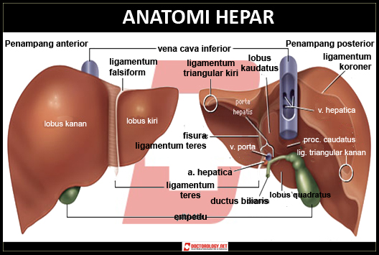

Slide 48
Kandung Empedu
Kandung empedu adalah organ berbentuk buah pir yang dapat menyimpan sekitar 50 ml empedu yang dibutuhkan tubuh untuk proses pencernaan. Pada manusia, panjang kandung empedu adalah sekitar 7-10 cm dan berwarna hijau gelap – bukan karena warna jaringannya, melainkan karena warna cairan empedu yang dikandungnya. Organ ini terhubungkan dengan hati dan usus dua belas jari melalui saluran empedu

Slide 49
Empedu memiliki 2 fungsi penting yaitu:
·Membantu pencernaan dan penyerapan lemak
Berperan dalam pembuangan limbah tertentu dari tubuh, terutama haemoglobin (Hb) yang berasal dari penghancuran sel darah merah dan kelebihan kolesterol.

Slide 50
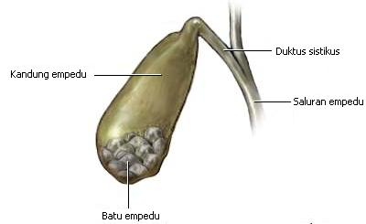

Slide 51
Pencernaan Lemak & Protein
Lemak → Emulsi Lemak
Emulsi lemak → Asam lemak + gliserol
3. Pencernaan Protein
Protein → Pepton
Pepton → Asam amino

Slide 52
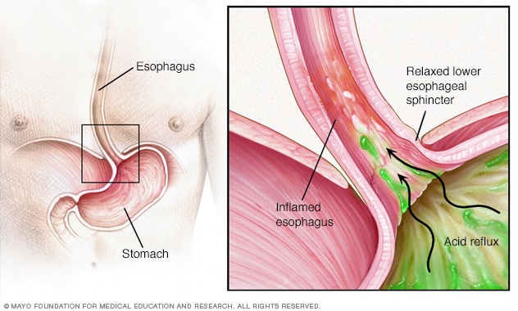
Sign and Symptom of Dysfunction
Heartburn
Abdominal pain
Dyspepsia
Nausea & Vomiting
Diarrhea & Constipation
Gasstrointestinal bleeding
Malabsorption, hepatitis , GI infection

Slide 53
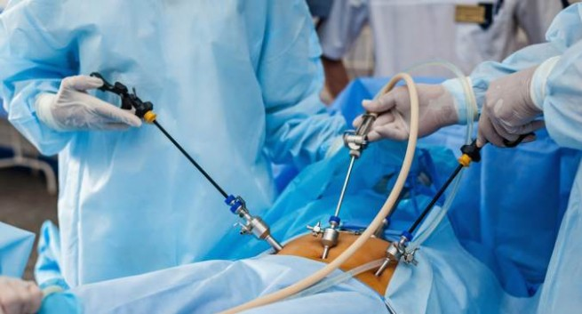
Enforcement of diagnosis
The patient history
Physical Examination
Laboratory Test
Radiology
  Upper GI Series
  Lower GI Series
Imaging Studies
  USG
  Computed Tomography (CT SCAN)
  Radionuclide Imaging (Radio Isotop)
  Magnetic Resonance Imaging (MRI)
Endoscopy

Slide 54
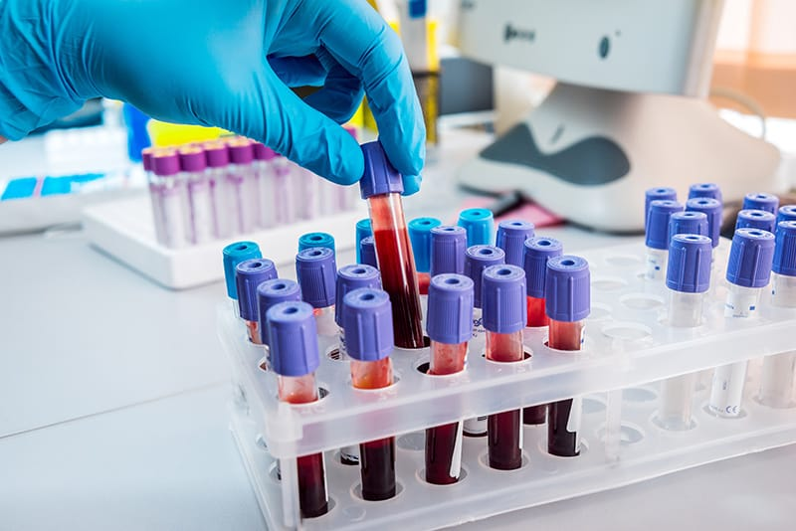
Laboratory and Microbiology Test
Fungsi untuk :
  Test fungsi organ
  Mengetahui gangguan GI secara pasti, melalui :
    Status cairan
    Status nutrisi
    Fungsi organ abdomen
  Evaluasi efektivitas terapi
Hasil berupa Co Albumin Low → Malnutrisi, Dysfunction hepatic,Chrown Disease

Slide 55
Laboratory Test
No | Jenis Pemeriksaan | Nilai Normal
1 | Albumin | 3,2 – 5 g/dL
2 | ALT/SGPT Alanin Amino – Tranferase | < 35 IU/L
3 | AST/SGOT Aspartate amino – Tranferase | < 35 IU/L
4 | Protein total | 6,5 – 7,9 g/dL
5 | Billirubin direct | 0 – 0,3 mg/dL
6 | Bilirubin total | 0,1 – 1,2 mg/dL

Slide 56
THANK YOU

